Slide 1
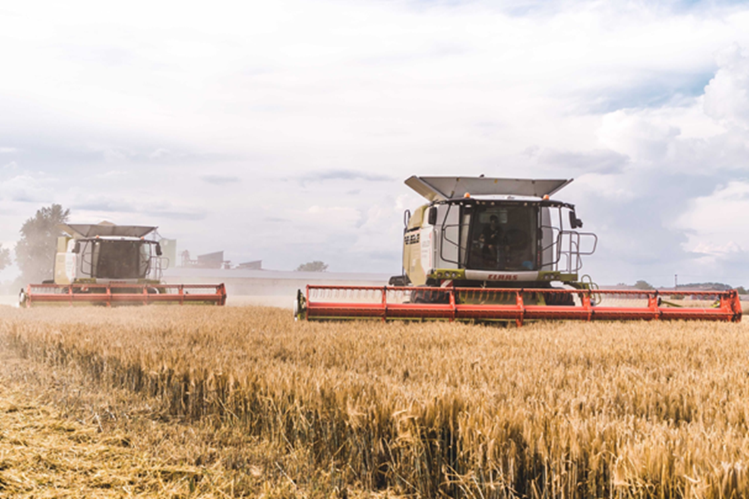
Protipožiarna bezpečnosť pri žatevných prácach
npor. Mgr. Martina Koleničová
OR HaZZ v Trnave

Slide 2
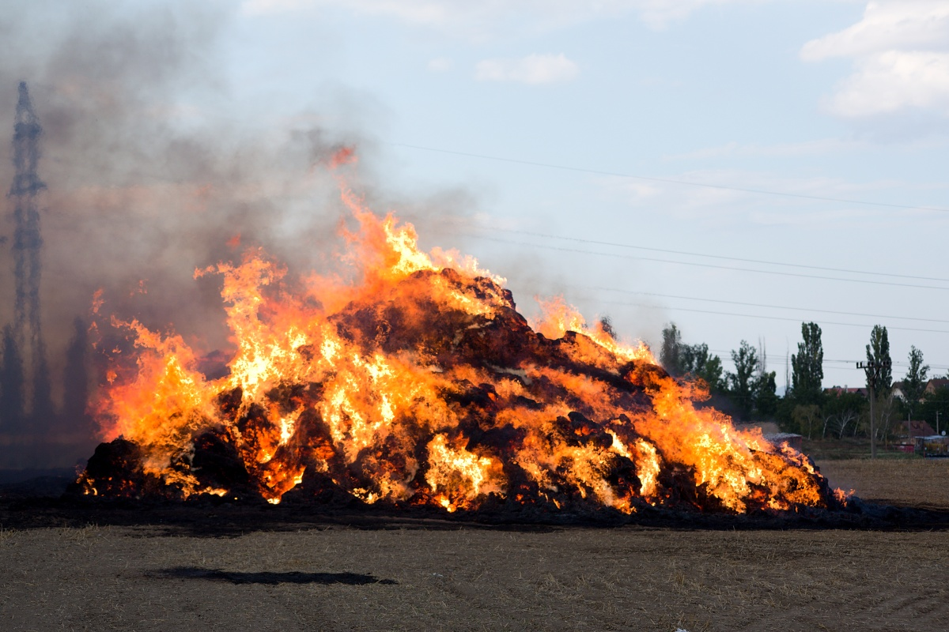
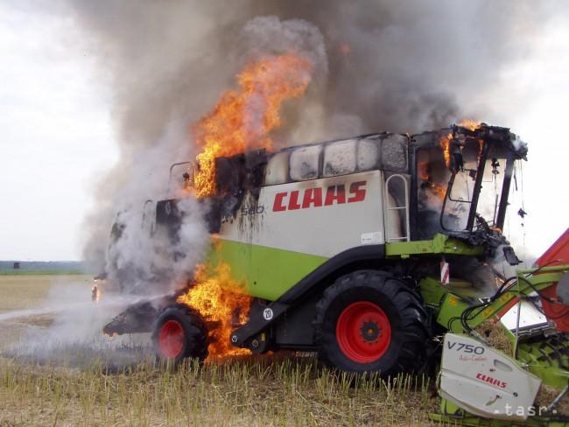
Činnosti so zvýšeným nebezpečenstvom vzniku požiaru
sú činnosti, ktoré vytvárajú zvýšené riziko možnosti vzniku požiaru pri výrobe, spracúvaní, používaní alebo skladovaní horľavých látok
    zber obilnín, ich pozberová úprava a skladovanie objemových krmovín a slamy

Slide 3
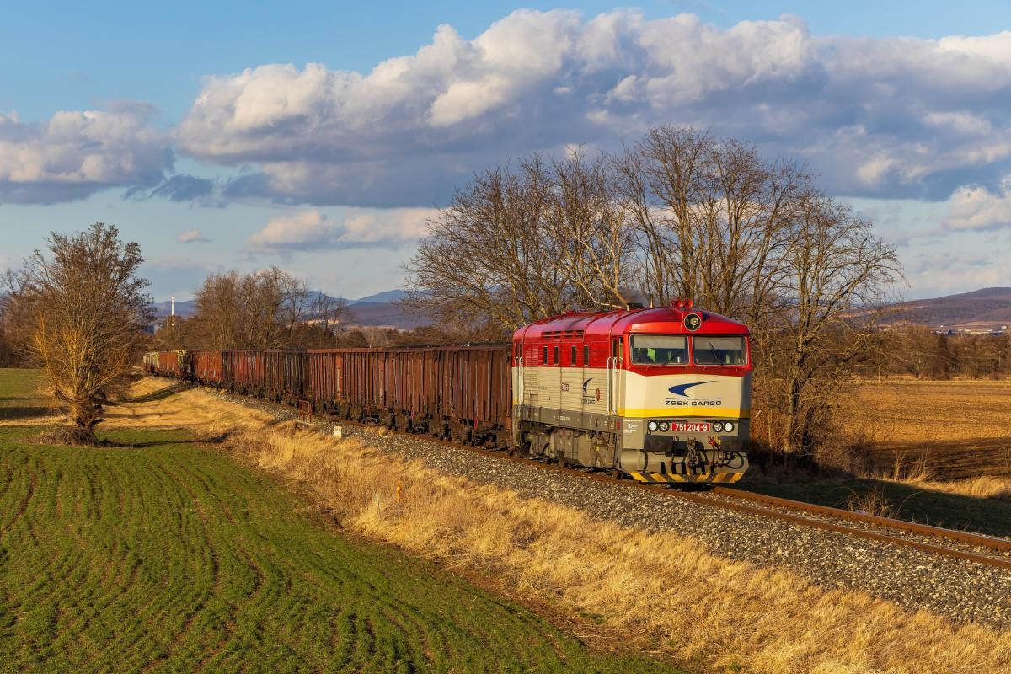
Pri činnostiach spojených so zberom obilnín, s ich pozberovou úpravou a so skladovaním objemových krmovín je potrebné vykonávať tieto opatrenia:
zabezpečiť prednostný zber dozretých obilnín, najmä pri železničných tratiach, pozemných komunikáciách a skládkach odpadov

Slide 4

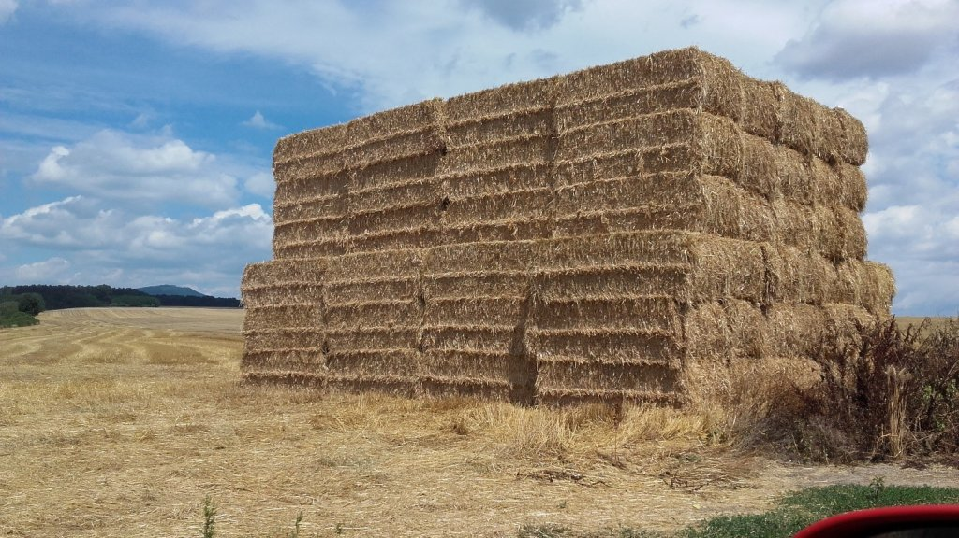
odsúvať pokosené obilie alebo slamu pri železničných tratiach do vzdialenosti najmenej 30 m od krajnej koľaje; medzi koľajami a uloženým obilím alebo slamou okrem plodín s podsevom vytvorí ochranný pás široký najmenej 10 m vo vzdialenosti 20 m od krajnej koľaje, pás skyprí a zbaví ľahko zápalných látok

Slide 5
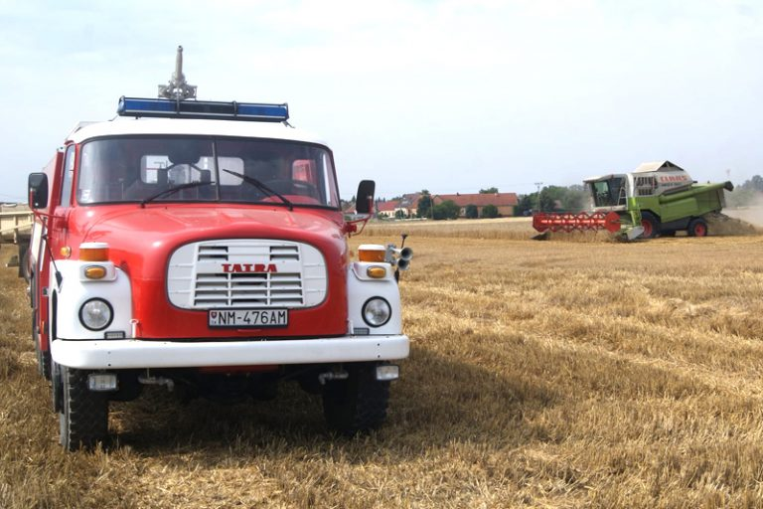
zabezpečiť pri kombajnovom zbere obilnín na ploche väčšej ako 10 ha mobilnú akcieschopnú cisternu s vodou a traktor s pluhom, ktoré možno okamžite použiť

Slide 6
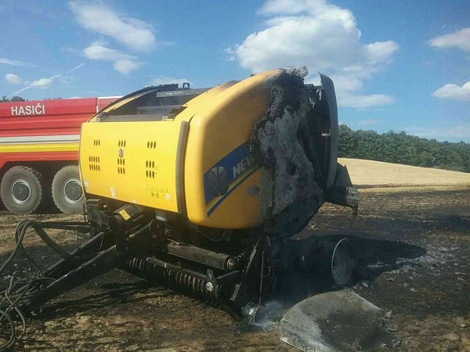
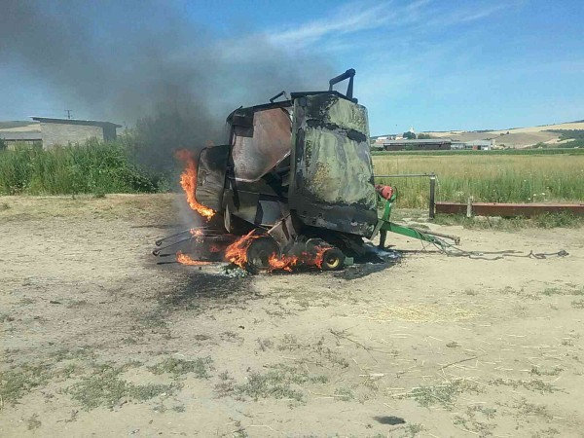
vybaviť techniku na zber a stohovanie lapačmi iskier najmenej 1 prenosným hasiacim prístrojom vhodného typu a pri stohovaní zabezpečiť na okamžité použitie zásobu vody najmenej 500 l

Slide 7
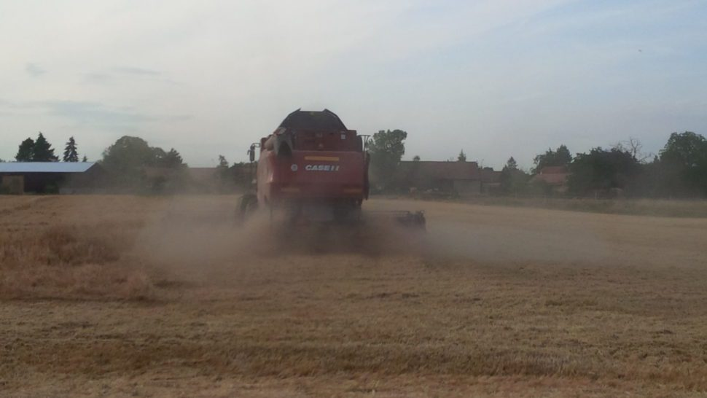
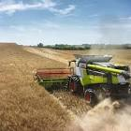
udržiavať výrobné zariadenia a stroje na zber a spracovanie obilnín a objemových krmovín v určenom technickom stave, odstraňovať z nich a z priestorov, kde sú umiestnené, nánosy organického prachu, ak presiahnu hrúbku, po ktorej sa môže šíriť požiar

Slide 8

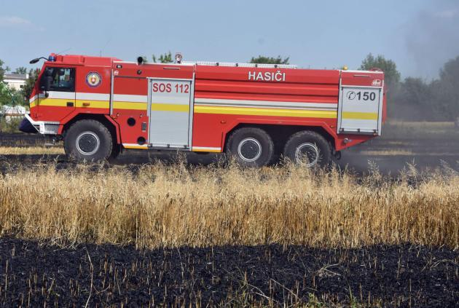
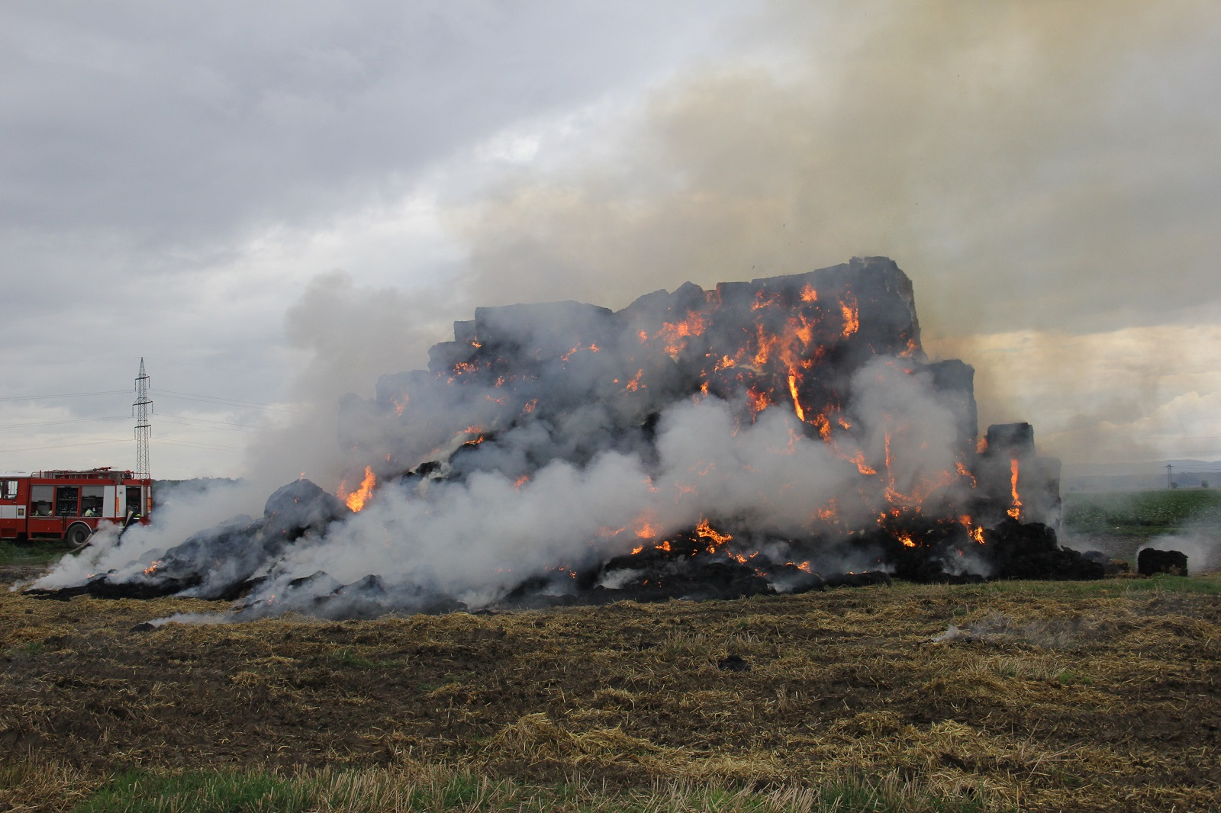
zabezpečiť dodržiavanie zákazu fajčenia

Slide 9

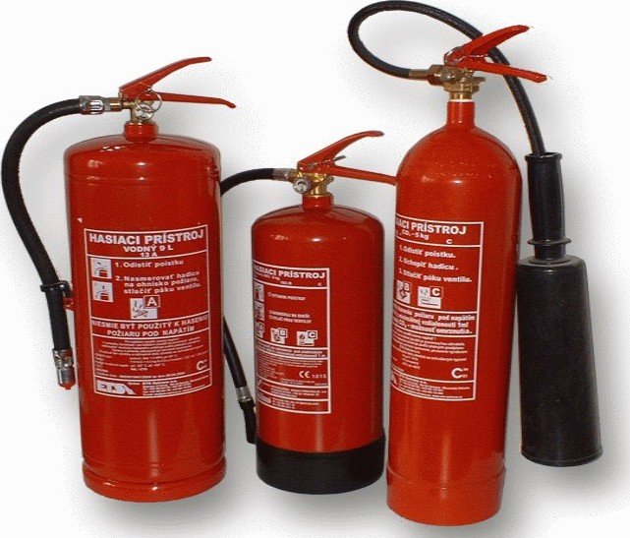
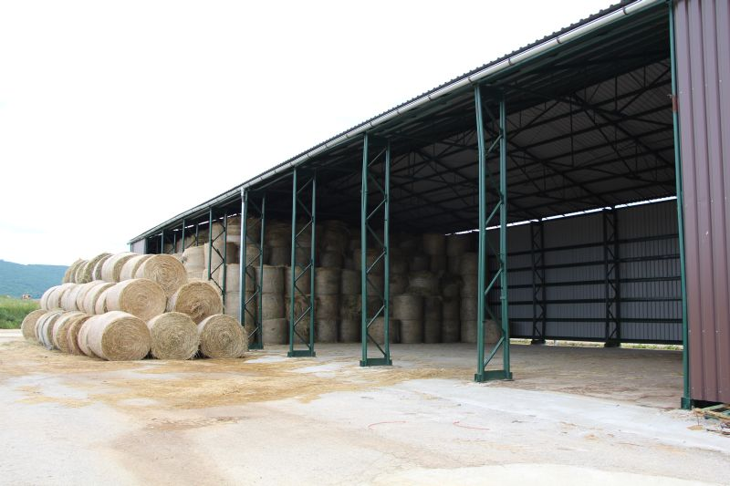
zabezpečiť dostatočným množstvom hasiacich prostriedkov aj priestory na spracovanie a na skladovanie obilnín a objemových krmovín

Slide 10
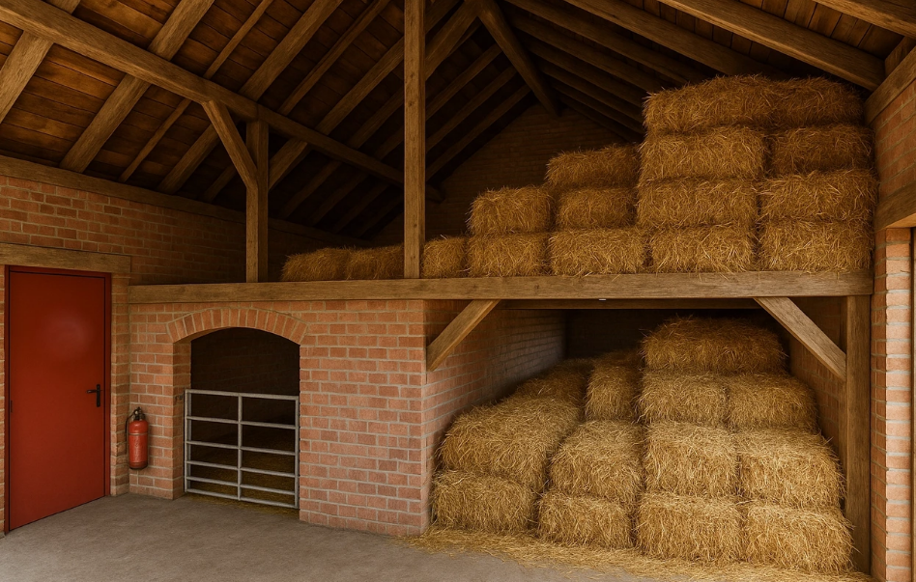
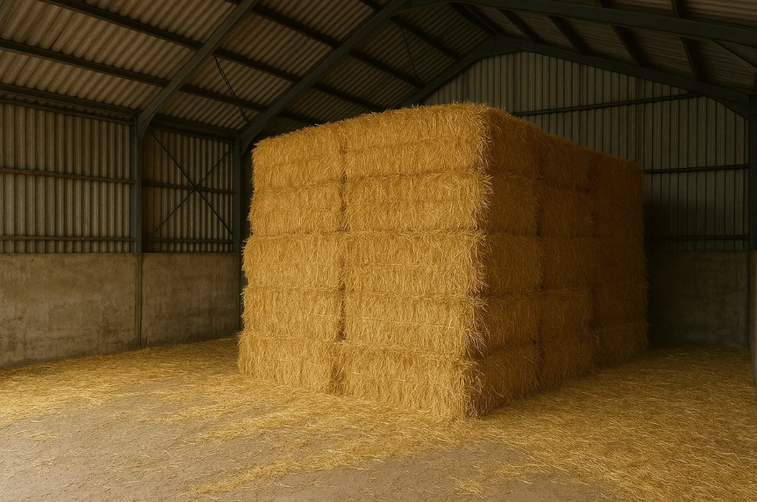
Skladovanie
je pracovný postup, pri ktorom sa uskladňuje:
  uvädnutý krm, seno, slama a iné suché steblové alebo stonkové rastliny v sklade, halovom sklade, samostatne stojacom sklade alebo v povalovom priestore (ďalej len „sklad rastlín“)

Slide 11
Za sklad rastlín sa považuje aj stoh - umiestňuje sa v bezpečnostnej vzdialenosti najmenej:
300 m od objektov, v ktorých sa vyrábajú, spracúvajú alebo skladujú výbušniny, ľahko zápalné látky alebo horľavé kvapaliny
100 m od ostatných výrobných objektov, skladov, lesa a od krajnej koľaje železničnej trate
60 m od verejnej komunikácie
50 m od okrajových budov súvislej zástavby obcí, činnej hranice skládky tuhých domových odpadov a od iného stohu
30 m od elektrického vedenia vysokého napätia
Stohy do objemu 100 m³ sa umiestňujú v bezpečnostnej vzdialenosti najmenej
20 m od obytného objektu alebo od hospodárskeho objektu,
10 m od iného stohu

Slide 12
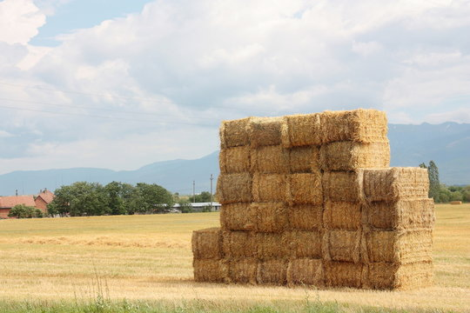
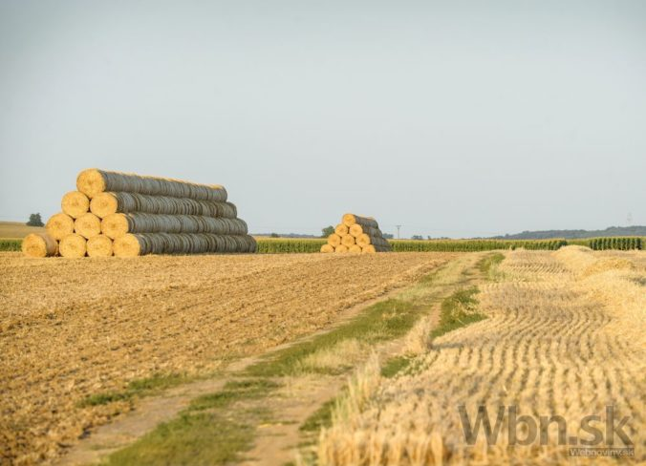
stoh môže mať objem najviac 4000 m³
ako jeden stoh sa posudzuje aj skupina stohov, ktorých vzájomná vzdialenosť je menšia ako bezpečnostná vzdialenosť na umiestnenie stohov a ktorých celkový objem je najviac 4000 m³

Slide 13



Sklad rastlín
  v skladoch rastlín nemožno súčasne skladovať horľavé látky a materiál, ktorý nesúvisí s prevádzkou skladu rastlín
  do vzdialenosti 12 m od skladu rastlín je zakázané akýmkoľvek spôsobom zaobchádzať s otvoreným ohňom, fajčiť alebo vykonávať činnosti, ktoré môžu spôsobiť požiar
  pri vstupe a pri vjazde do skladu rastlín musia byť viditeľne umiestnené bezpečnostné značky ZÁKAZ FAJČENIA A POUŽÍVANIA OTVORENÉHO OHŇA a nápisy ZÁKAZ FAJČENIA A POUŽÍVANIA OTVORENÉHO OHŇA, ZÁKAZ VSTUPU NEPOVOLANÝM OSOBÁM A ZÁKAZ VJAZDU MOTOROVÝCH VOZIDIEL BEZ LAPAČOV ISKIER

Slide 14
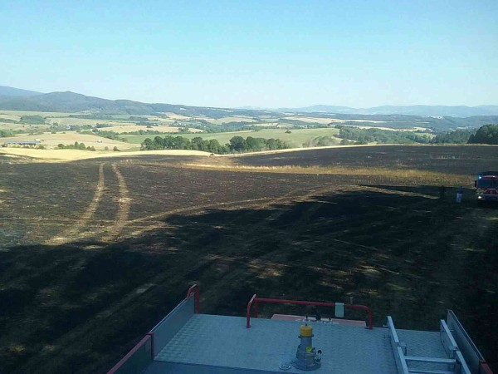
Riziká a sankcie
Za porušenie uvedených opatrení hrozí:
fyzickej osobe pokarhanie alebo pokuta do 331 eur
právnickej osobe alebo fyzickej osobe - podnikateľovi pokuta do výšky 16 596 eur

Slide 15
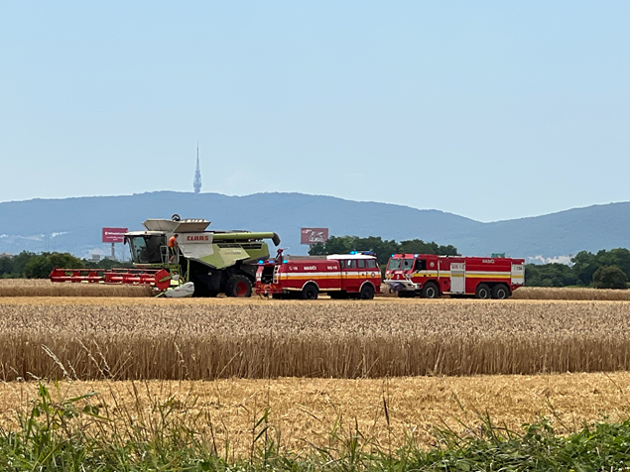
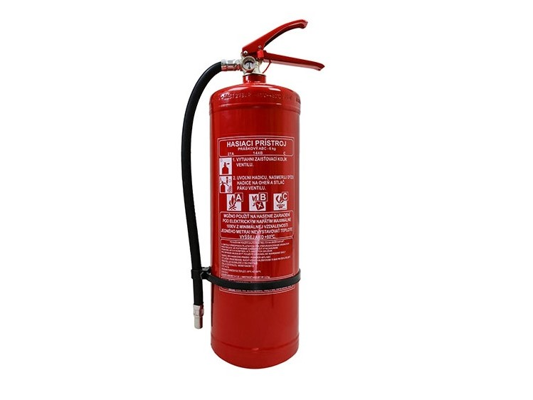
Bezpečnostné opatrenia
  vykonávanie pravidelnej kontroly a údržby zberovej techniky (elektroinštalácia, palivový systém, trecie plochy, čistota motora a tesnosť výfukového potrubia)
  dobrý technický stav zberových rezačiek
  technický stav elektroinštalácii v skladoch objemových krmovín
  stavebné riešenie skladov, najmä pokiaľ ide o delenie objektu na požiarne úseky, únikové cesty, odstupné vzdialenosti, skladovanie horľavých látok v požiarne nebezpečnom priestore a podobne
  komplexnosť a akcieschopnosť hydrantov, pripravenosť zdrojov vody na hasenie požiarov, akcieschopnosť hasiacich prístrojov
  celkový technický stav a stav elektroinštalácie pozberových liniek (údržba technických a technologických zariadení)

Slide 16
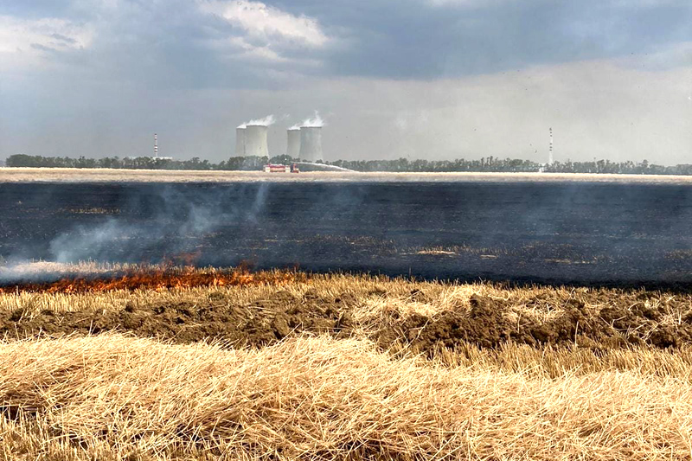


Ako postupovať pri požiari?
pokúste sa ho uhasiť v zárodku, ak je to bezpečné
ak nie, okamžite volajte hasičov na čísle 150 alebo 112

Slide 17
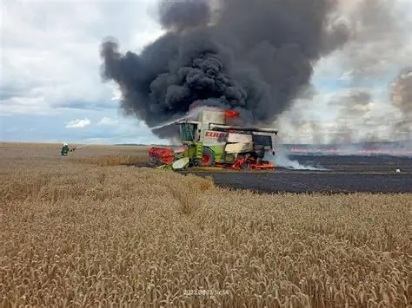
Ďakujem za pozornosť!

